Slide 1
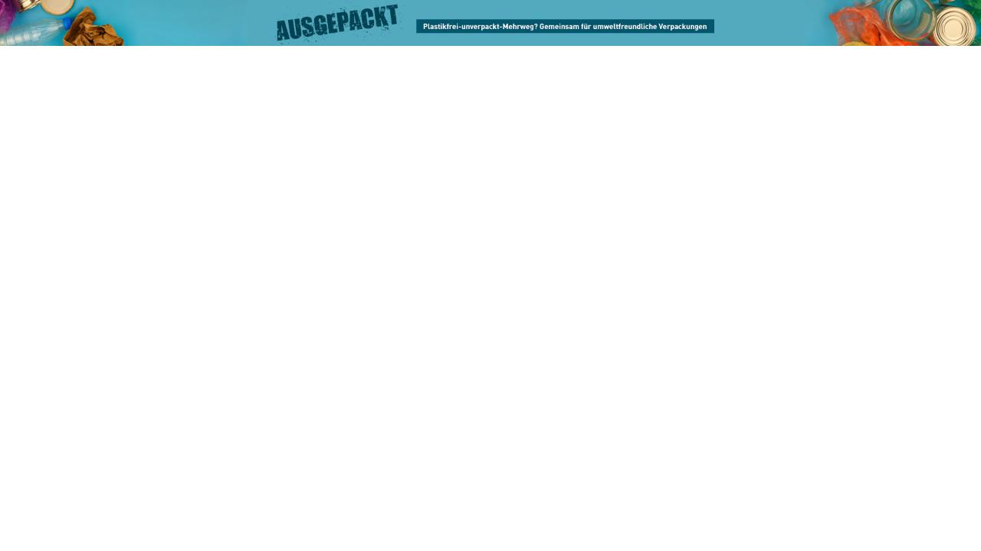
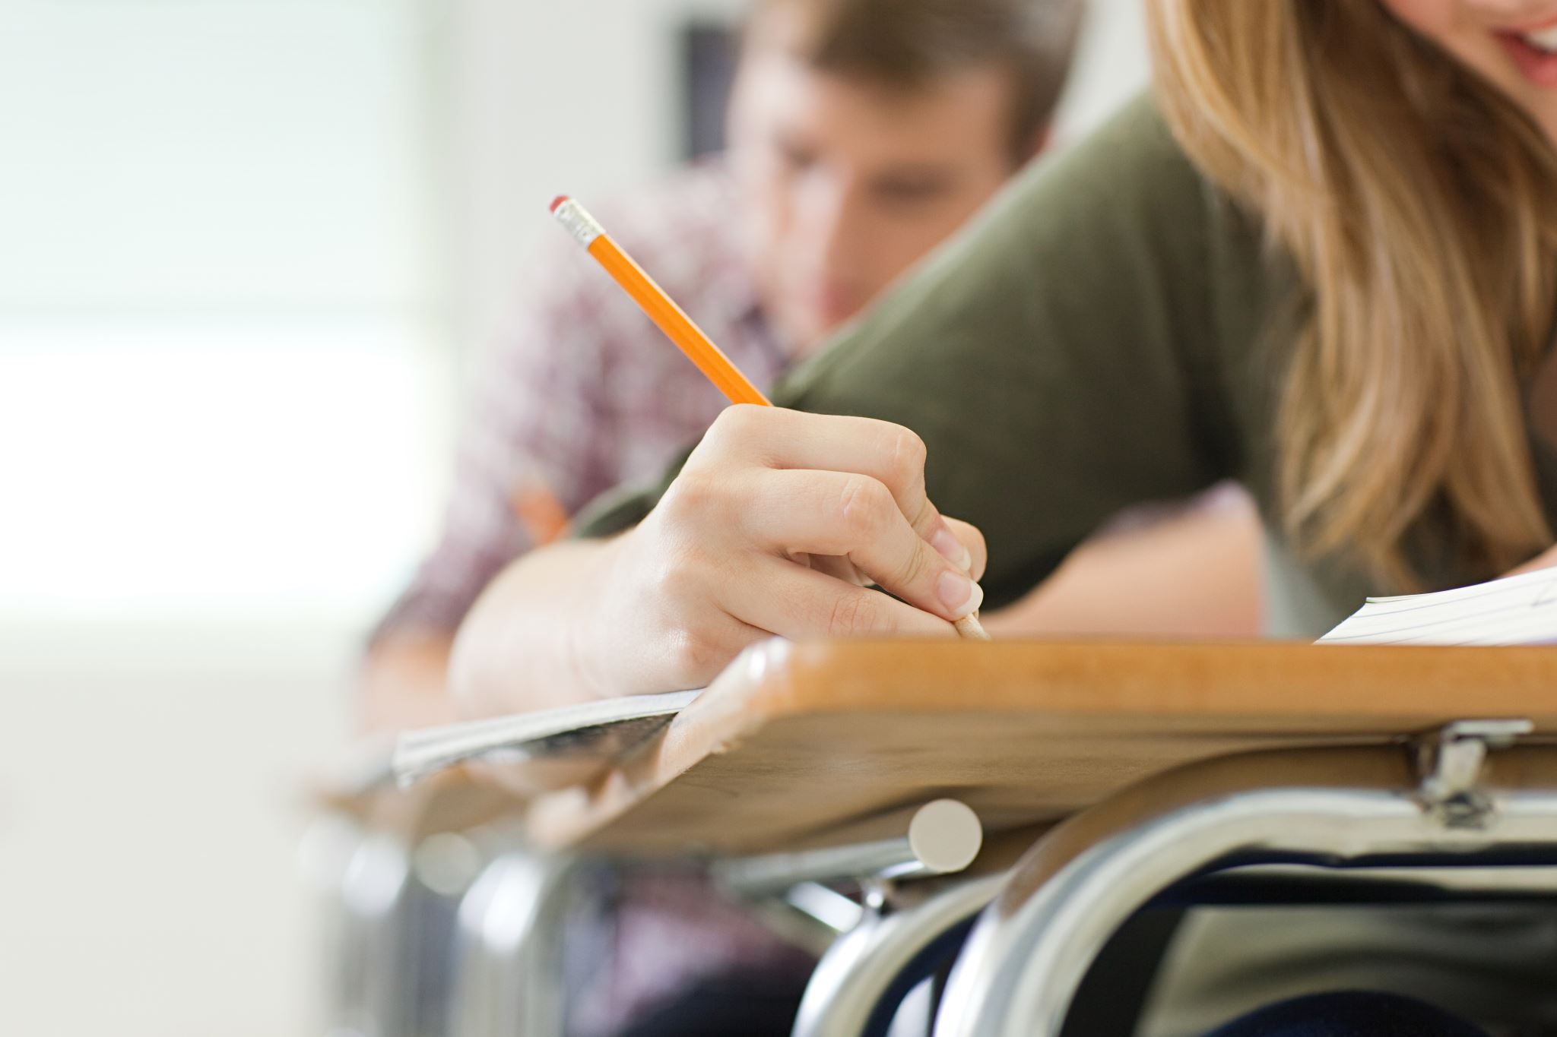
Folien mit den wichtigsten Hintergrundinformationen
als Zusatzmaterial für Schulworkshops
Themen:
Verpackungsmaterialien
Verpackungsmüll
Abfallpyramide
Recycling
Verpackung und Klima
Biokunststoffe
Mehrweg
Nachhaltige Verpackungen

Slide 2
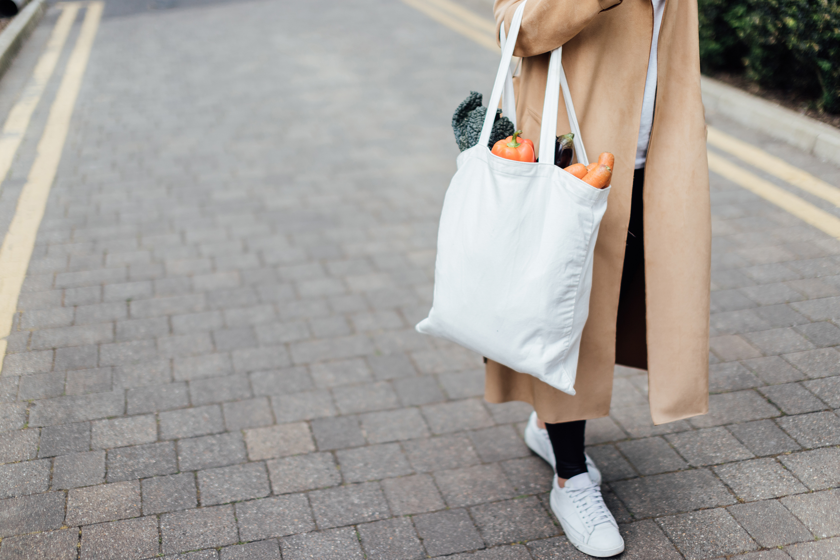
Einkaufen
Verpackungen bestehen aus folgenden Materialien:
Glas
Papier und Karton
Stoff
Aluminum
Weißblech
verschiedene Kunststoffe
Verbundmaterialien

Slide 3

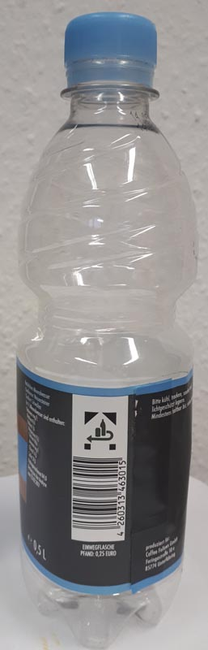
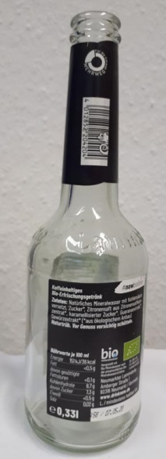
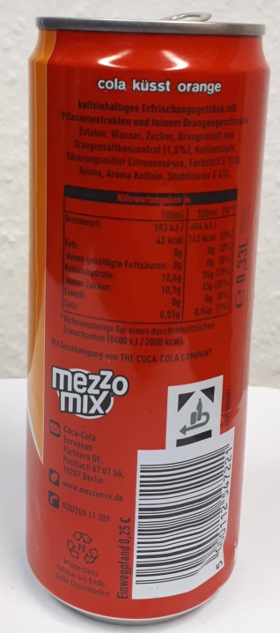
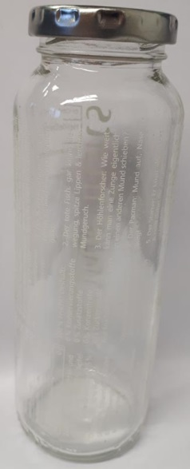
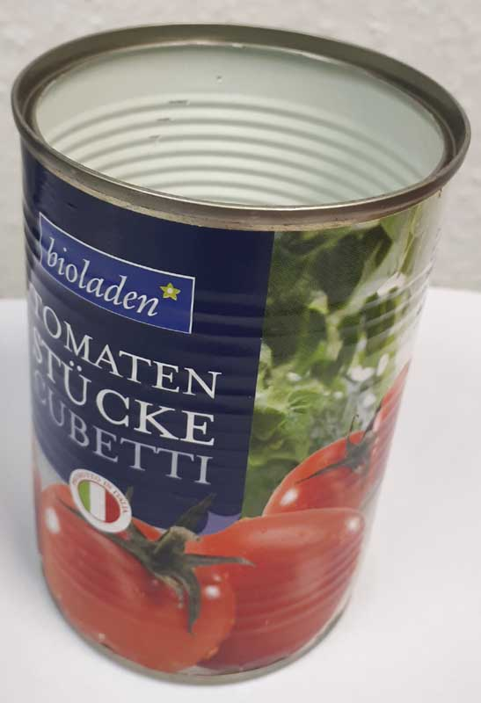
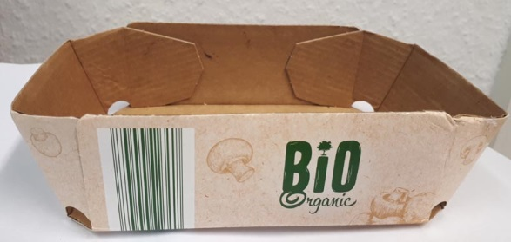
Diskussion in der Klasse:
Welches dieser Materialien ist am klimafreundlichsten?
Pappe/Papier
Fotos: Wila Bonn
Glas (Mehrweg)
Aluminium
Glas (Einweg)
Weißblech
Kunststoff
(Einweg)

Slide 4
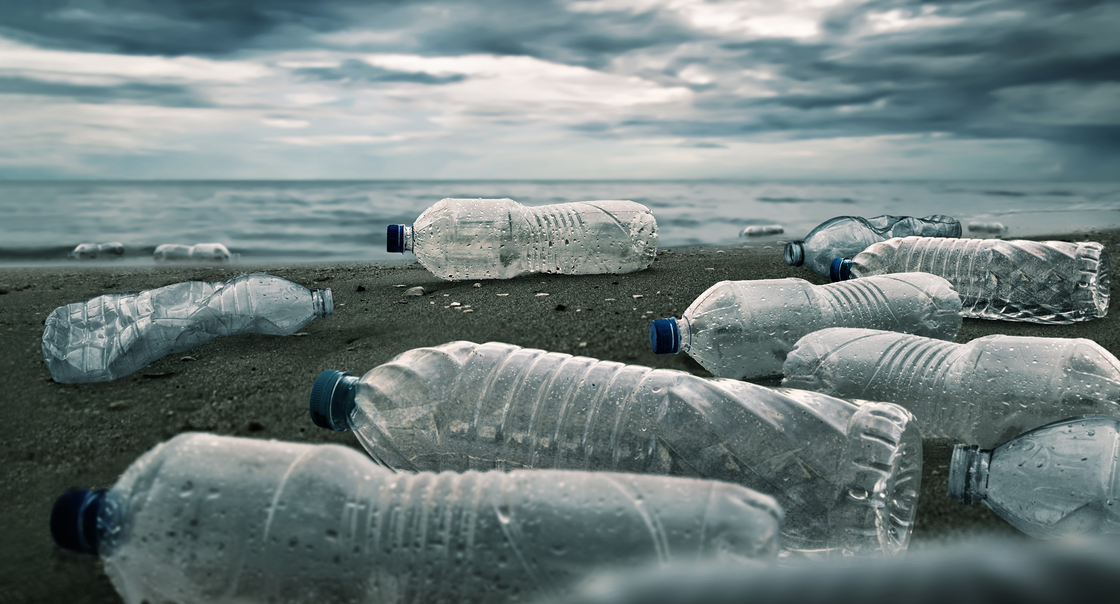
18,9 Millionen Tonnen Verpackungsabfälle gesamt
8,59 Millionen Tonnen Verpackungsabfälle in Haushalten
Zahlen für 2019 vom Umweltbundesamt 2021
Verpackungsabfälle

Slide 5
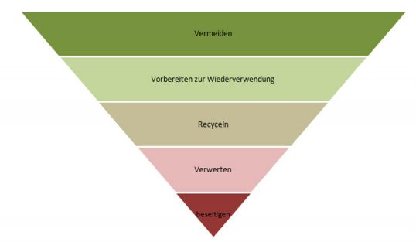
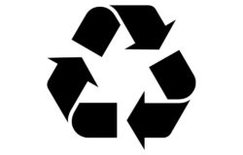
Abfallwirtschaft/Kreislaufwirtschaftsgesetz
Die 5 Stufen der Abfallhierarchie
Abfallvermeidung (die beste Lösung)
Wiederverwendung (z.B. Second Hand Kleidung)
Recycling (stoffliche Verwertung)
Energetische Verwertung (Verbrennung, um
Strom und Wärme zu gewinnen)
Abfallbeseitigung
www.plastikalternative.de
Recycling bedeutet, den Rohstoff wieder in den Kreislauf zurückzubringen; z.B. Umweltpapier aus Altpapier oder neues Glas aus Altglas

Slide 6
Weißblech
Recycling spart bis zu 75 % an Energie (80 % Treibhausgase und 40 % Wasser) im Vergleich zur Neuherstellung ein.
Aluminium
Recycling spart bis zu 95 % an Energie im Vergleich zur Neuherstellung ein.
Weitere Infos:
www.mülltrennung-wirkt.de
Papier
Im Vergleich zum Papier aus Frischfaser können bei der Herstellung von Recyclingpapier etwa 50 % an Energie und fast
70 % der Wassermenge eingespart werden. Umweltbundesamt 2020
Glas
10 % Scherbeneinsatz reduziert die Schmelzenergie um 3 % und die CO₂-Emissionen um 3,6 %.
Recycling spart …
Rohstoffe, Energie, Wasser und Klimagase
Wertstoffrecycling insgesamt
3,1 Millionen Tonnen CO₂-Äquivalente
Das Recycling von Verpackungen aus der Gelben Tonne/Sack, aus Glas sowie aus Papier, Pappe und Karton spart mindestens 3,1 Millionen Tonnen CO₂-Äquivalente pro Jahr in Deutschland ein. Das entspricht den Emissionen einer Stadt in der Größe von Bonn im gleichen Zeitraum. Öko-Institut, Freiburg, 2016
Kunststoff
Jede Tonne Recyclingkunststoff, die statt Neuware eingesetzt wird, vermeidet zwischen 1,5 und 3,2 Tonnen klimarelevanter Treibhausgase in Form von CO₂- Äquivalenten. Hochschule Magdeburg-Stendal, Studie im Auftrag der mtm plastics GmbH, Multiport GmbH und MultiPet GmbH, 2014

Slide 7
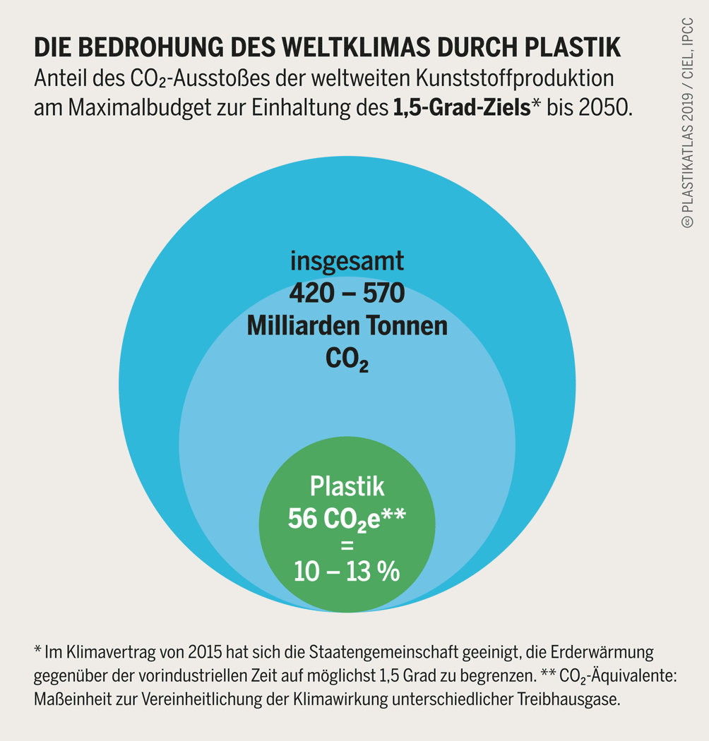
Kunststoffe und Klima
Treibhausgase entstehen in verschiedenen Phasen des Plastik-Lebenszyklus: z.B. Herstellung (Erdöl) und Verwertung (Recycling + Verbrennung)
Jede Tonne Recyclingkunststoff, die statt Neuware eingesetzt wird, vermeidet zwischen 1,5 und 3,2 Tonnen klimarelevanter Treibhausgase in Form von CO₂- Äquivalenten.
Kunststoffe aus landwirtschaftlich erzeugten Rohstoffen (aus Zucker, Stärke oder Milch) sind ökologisch und auch fürs Klima nicht immer besser als gut recyclebare Kunststoffe aus Erdöl, es sei denn, sie stammen aus Rest- oder Abfallstoffen.
Nicht jeder Biokunststoff ist auch biologisch abbaubar. Für Biokunststoffe gibt es zur Zeit noch keine Recyclingmöglichkeiten.

Slide 8
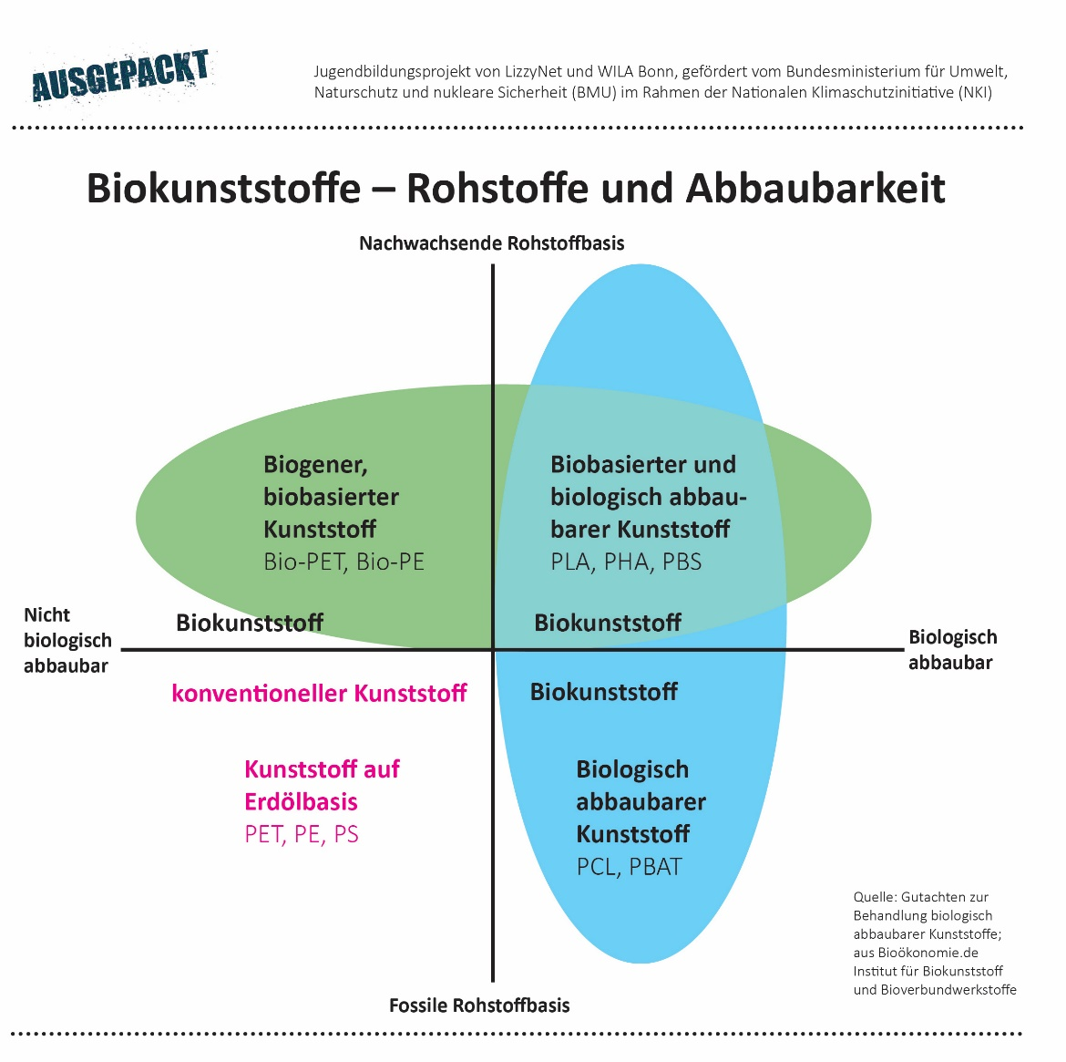
Biokunststoffe sind nicht in allen Aspekten umweltfreundlicher als herkömmliche Kunst-stoffe, wenn z.B. für den Anbau Wälder insbe-sondere Urwälder zu Ackerbauflächen umge-wandelt werden. Wälder binden erheblich mehr Kohlendioxid als Mais oder Zuckerrohr. Zudem stehen die Flächen in Konkurrenz zur Nahrungs-mittelproduktion. Ob ein Biokunststoff unter Nachhaltigkeitsaspekten besser zu bewerten ist als ein herkömmlicher Kunststoff, lässt sich nur im Einzelfall durch Ökobilanzen entscheiden.
In einigen Anwendungen haben sich abbaubare Biokunststoffe als sehr sinnvoll erwiesen:
… wenn Abbaubarkeit Teil der Funktion ist
(Nähte in der Medizin)
… wenn Recycling nicht praktikabel ist (Mulchfolien in der Landwirtschaft)
… wenn ein Umwelteintrag unvermeidlich ist (Scheuerfäden an Fischernetzen)

Slide 9
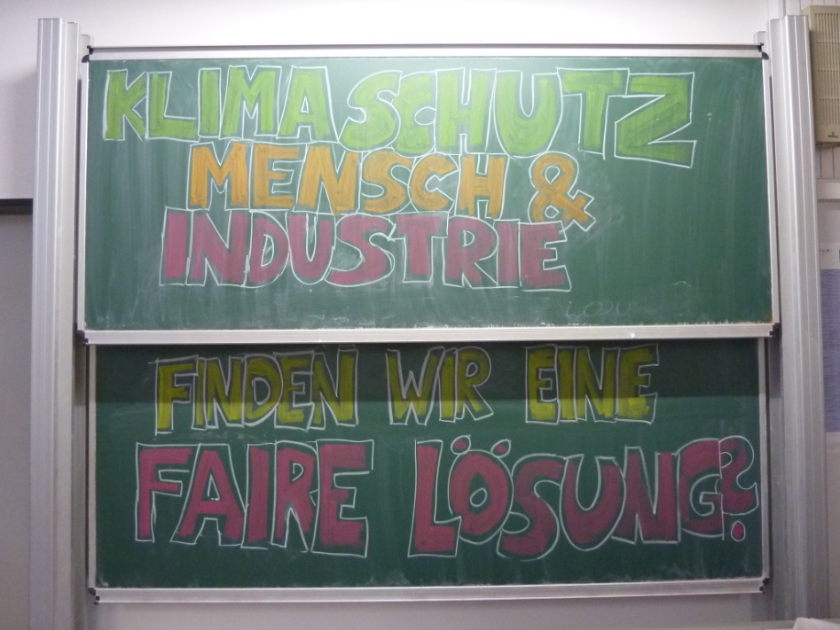
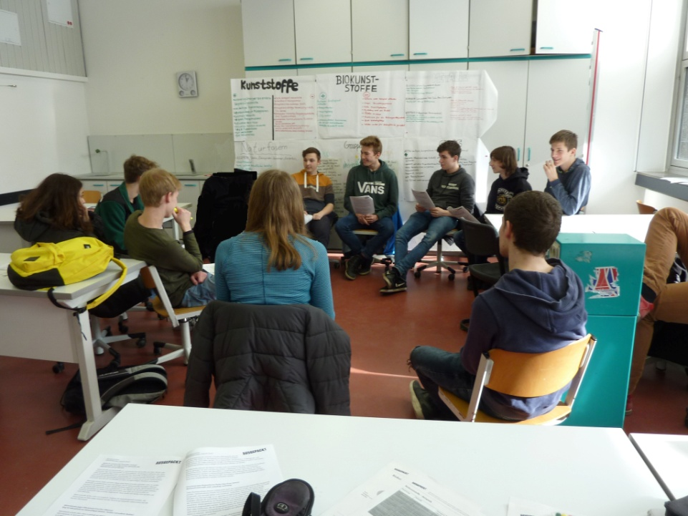
Beispiel: Umsetzung des Themas in der Schule (Projektwoche)
Fotos: Ausgepackt
Das Motto der Projektgruppe
Einige Schüler*innen der Klasse haben zudem eine Foto-/Filmpräsentation erarbeitet und dabei auch ihre Exkursion zu einem Uni-Institut (zum Thema nachwachsende Rohstoffe) dokumentiert.
Podiumsdiskussion zum Thema „Zukunft Plastik“
Die Schülerinnen und Schüler bereiten eine (öffentliche) Podiumsdiskussion mit verschiedenen Standpunkten zum Thema „Zukunft von Plastikverpackungen“ mit verschiedenen Rollen aus Wissenschaft, Wirtschaft und Verbrauchern vor.

Slide 10

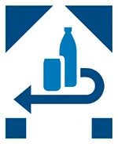
Recycling ist gut – Mehrweg ist besser
Einweg ist kein Weg
Mehrweg schont Rohstoffe: weniger Ressourcen für die Produktion immer neuer (Plastik-) Flaschen und anderer Behälter
Mehrweg schont das Klima: Weniger CO2 bei Herstellung, Transportwege entscheidend (Ökobilanz)
Mehrweg vermeidet Abfall:
Glas-Mehrwegflasche ersetzt bis zu
50 Einwegflaschen
PET-Mehrwegflasche ersetzt bis zu
25 Einwegflaschen
Mehrweg nicht nur bei Flaschen – Beispiele: Recup, Repack, memo-Versandbox, Pizza-Mehrweg-Plastikverpackung (pizzabow), Mehrweg-Gemüsekisten, Europaletten
Verbrauch an Einwegflaschen in Deutschland pro Jahr: 17,4 Milliarden, das entspricht 450.000 Tonnen Müll
Einweggeschirr und Verpackung für to-go/Sofortverzehr: 281.186 Tonnen
Nicht alle Einwegprodukte können recycelt werden.
Recycling setzt Sammelsysteme voraus und braucht Energie fürs Transportieren, Granulat herstellen und die Neuproduktion von Kunststoff oder Glas
Bei der Müllverbrennung entstehen giftige Filter-Rückstände, die wie Atommüll gelagert werden.
Das Mehrweg-Zeichen wird nicht immer bei Mehrweg verwendet
Pfand sagt nichts über Mehrweg oder Recycling

Slide 11

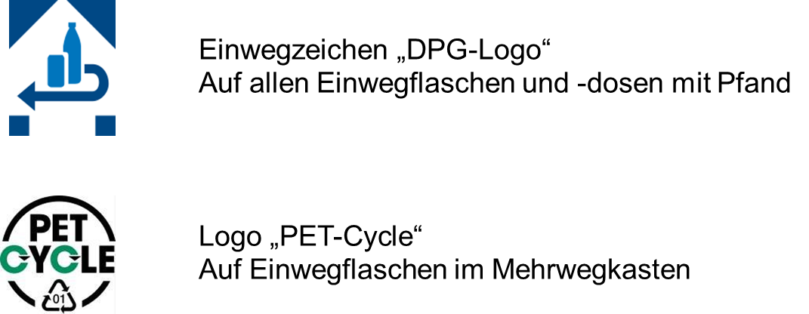
Zeichen für Einweg
Mehrweg und Einweg erkennen
Zeichen für Mehrweg
Oft auch nur Hinweis
MEHRWEG
MEHRWEG-FLASCHE
MEHRWEG-PFANDFLASCHE etc.
Pfand 8 oder 15 Cent
Pfand 25 Cent

Slide 12
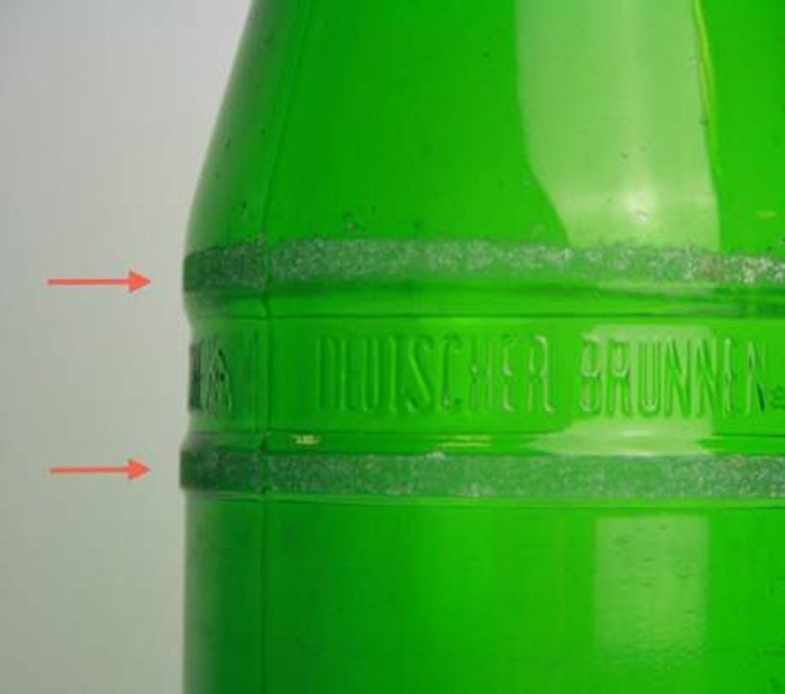
Weitere Unterschiede
Mehrwegflaschen kommen häufig im Kasten
Mehrwegflaschen aus PET sind dicker als Einwegflaschen aus PET
Mehrwegflaschen haben oft
sogenannte Scuffing-Ringe und
die entstehen in der Abfüllanlage…..

Slide 13
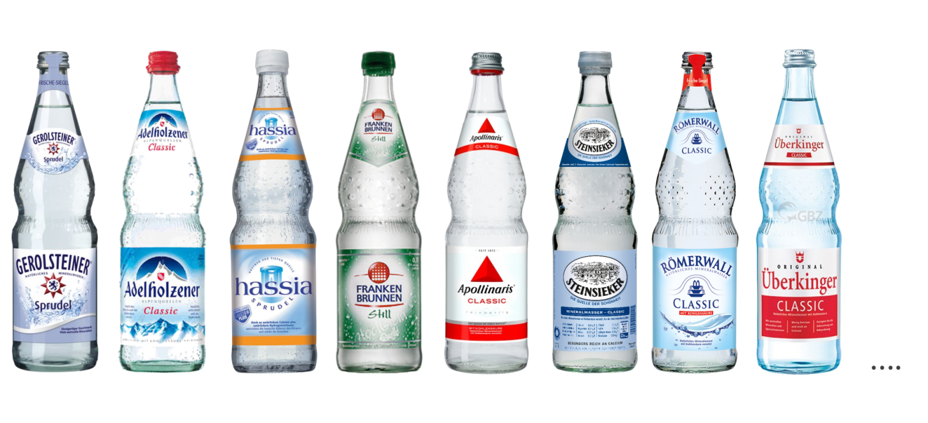
Mehrweg-Pool- und Individualflaschen
Poolflaschen sind Mehrwegflaschen, die von vielen Herstellern gemeinsam genutzt werden.
Individualflaschen sind speziell gestaltete Mehrwegflaschen (z.B. durch Reliefs), die nur von einem Hersteller verwendet werden.
Die Perlenflasche als Poolflasche

Slide 14
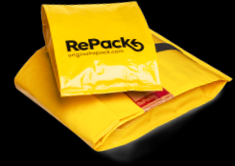
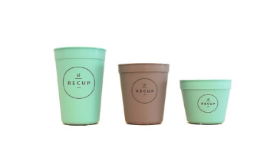
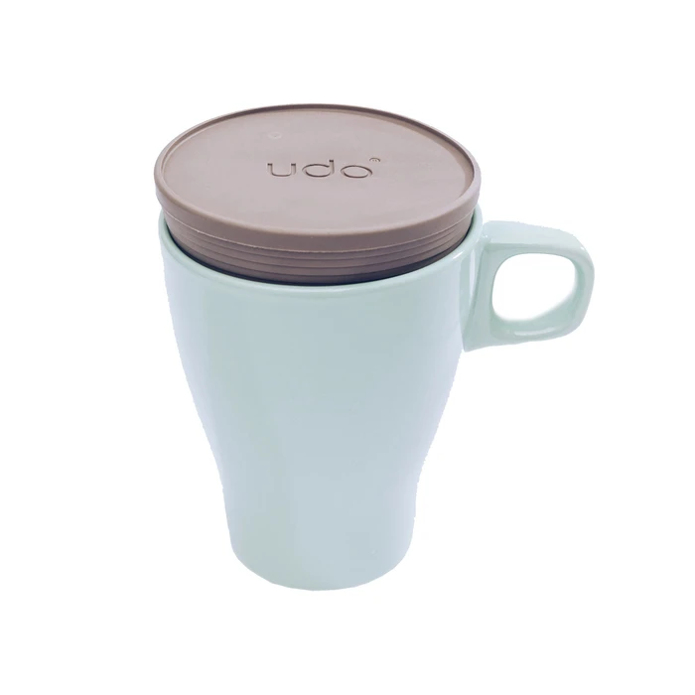
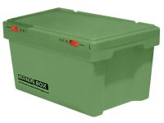
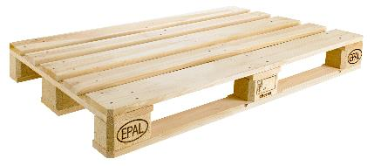
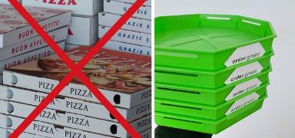
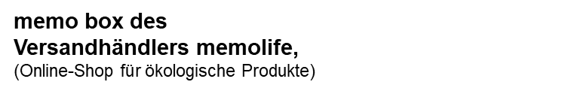
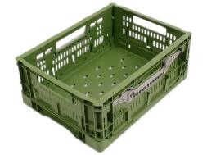
Mehrweg: nicht nur bei Flaschen - Beispiele
Udo
(Mehrwegdeckel)
Recup
(Mehrwegbecher für Coffee-to-Go, Pfand!)
Europalette
Flachpalette aus Holz aus dem
Tauschsystem des Europools.
RePack - wiederverwendbarer
Versandbeutel (finnisches Unternehmen)
Pizza-Mehrweg-Karton aus Plastik
(Firma Pizzabow)
Mehrweg-Gemüsekiste

Slide 15
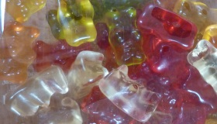
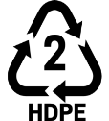
Welche Kriterien sollten nachhaltige Verpackungen erfüllen?
Funktion haben, wie Schutz vor Verderben, Verschmutzung und Verlust
Geringe Umweltbelastung von der Herstellung bis zur Entsorgung
Gut transportierbar und stapelbar
Mehrfach verwendbar
Gut recycelbar (sortenrein)
Einzelne Teile gut voneinander trennbar
über das Produkt informieren
Beispiel: Polyethylen (PE)
Wenn möglich am besten: unverpackt!
Zutaten: Fruchtsaft, Fruchtzucker, Glucose, Gelatine
Gummibärchen sind für die Zähne gut
Gummibärchen enthalten kaum Zucker

Slide 16
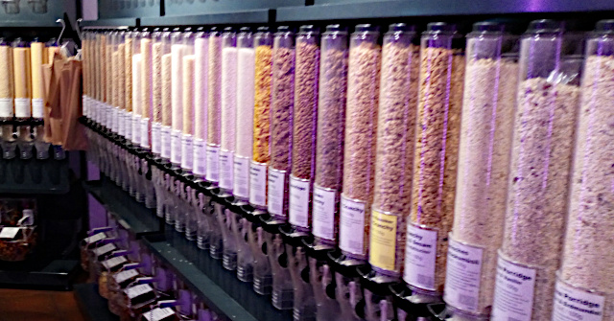
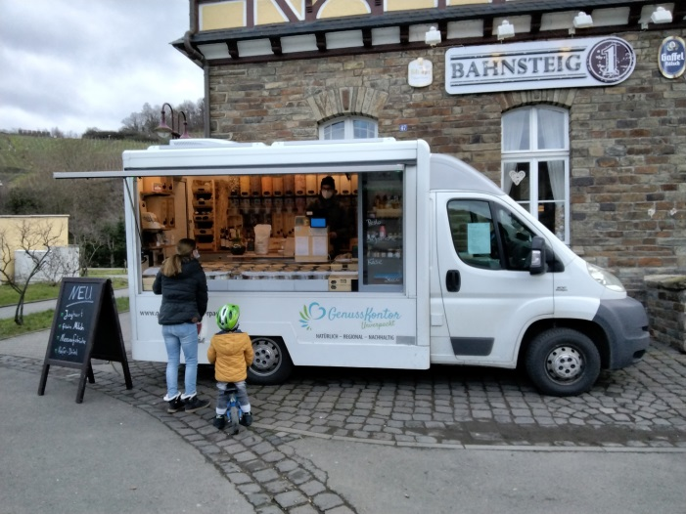
Unverpackt einkaufen – im Laden und mobil regional
Tipps
Stoffbeutel zum Einkauf mitnehmen
Unverpacktes kaufen (Unverpackt-Läden regional, auch mobile Läden mit regionalen Produkten)
Dosen/Gläser/Boxen verwenden für den Einkauf und Essen unterwegs
Zu Mehrwegprodukten greifen, Kaffeekapseln und Einmalbecher stehen lassen
Große Packungen wählen und doppelt und unnötig Verpacktes meiden
Unverpackt e.V.: www.unverpackt-verband.de
Webseite des Verbandes der unverpackt-Läden
Zero Waste Map: https://zerowastemap.org/de/
Interaktive Landkarte mit Hinweisen zu unverpackten Einkaufsmöglichkeiten
Forschungsprojekt Innoredux, https://www.plastik-reduzieren.de

